Slide 1
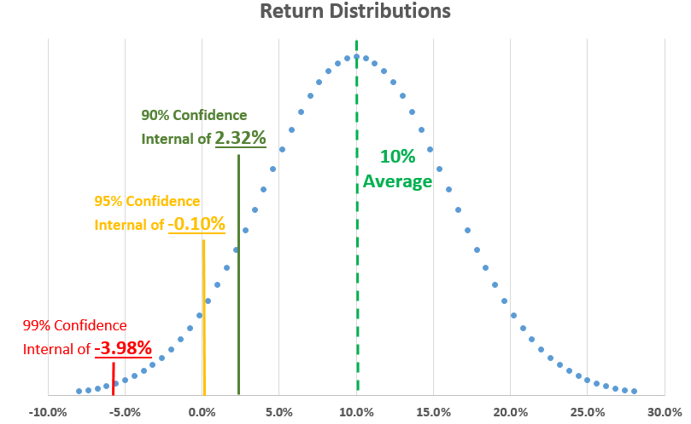
VaR(Value at Risk)
VaR(Value at Risk)이란 일정한 신뢰 수준 하에서 특정 자산 또는 포트폴리오를 보유했을 때 일정한 기간 동안 입을 수 있는 손실의 최대치를 의미한다.
보통 주가나 금리. 환율 등과 같은 위험요소들의 변동성을 기초로 계산되기에 ‘일정한 기간 동안 발생할 수 있는 금융상품 가치의 최대 변동폭’ 이라고 말하기도 한다. 예를 들어 목표기간이 1년, 신뢰수준이 95%라고 가정했을 때 VaR이 20억원이 나왔다면, 이는 "1년 동안 발생할 수 있는 손실금액이 20억보다 작을 확률이 95%, 클 확률이 5%" 라는 것을 의미한다.
VaR은 파생상품뿐만 아니라 섞여 있는 여러 상품들 안에서 하나의 위험도를 측정하고, 최근 관찰 데이터를 활용하여 시장 상황을 반영할 수 있기에, 자주 사용된다.

Slide 2
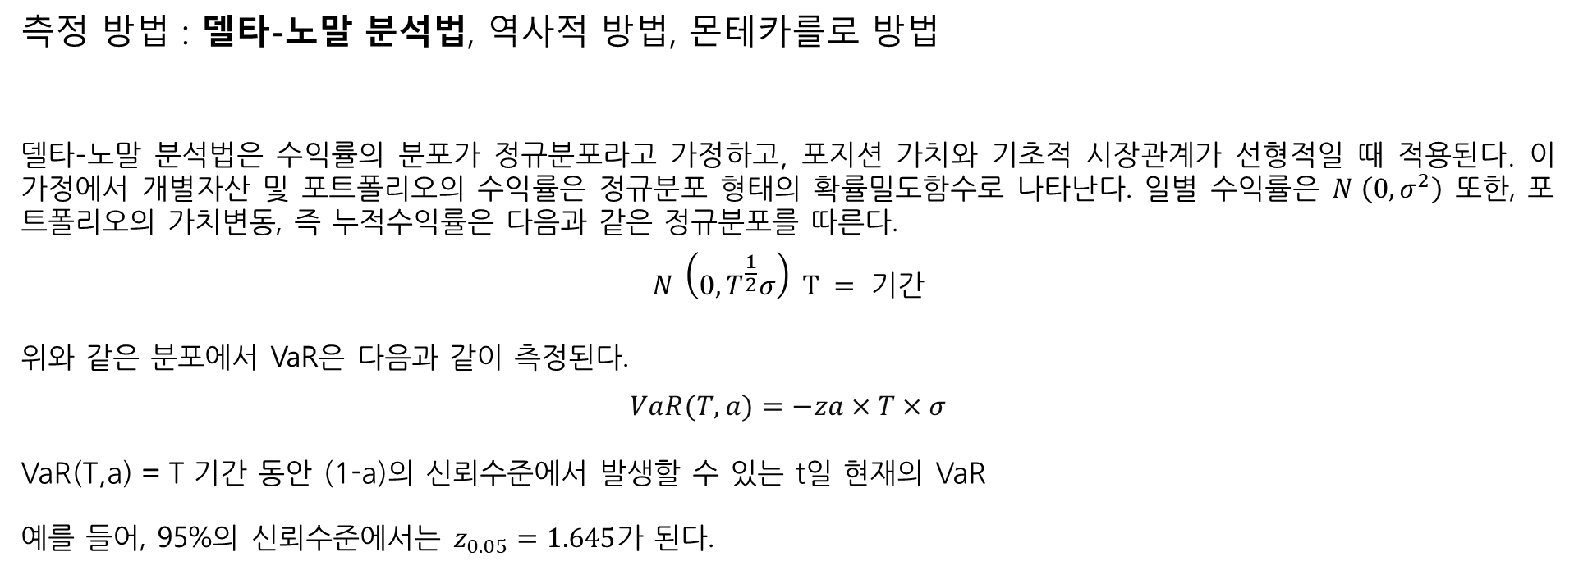
VaR 측정
측정 방법 : 델타-노말 분석법, 역사적 방법, 몬테카를로 방법
델타-노말 분석법은 수익률의 분포가 정규분포라고 가정하고, 포지션 가치와 기초적 시장관계가 선형적일 때 적용된다. 이 가정에서 개별자산 및 포트폴리오의 수익률은 정규분포 형태의 확률밀도함수로 나타난다. 일별 수익률은 $N \left(0, σ^{2}\right)$ 또한, 포트폴리오의 가치변동, 즉 누적수익률은 다음과 같은 정규분포를 따른다.
$$N \left(0, T^{\frac{1}{2}}σ\right) T = 기간$$
위와 같은 분포에서 VaR은 다음과 같이 측정된다.
$$VaR(T,a)=−za​×T​×σ$$
VaR(T,a) = T 기간 동안 (1-a)의 신뢰수준에서 발생할 수 있는 t일 현재의 VaR
예를 들어, 95%의 신뢰수준에서는 $z_{0.05}=1.645$가 된다.

Slide 3
국민연금 Case Study
국민연금에서는 5가지 자산군(국내주식, 국내채권, 해외주식, 해외채권, 대체투자)에 대해 투자를 지속적으로 시행하고 있으며, 이 5가지 자산군에 대하여 해당하는 위험을 분류하고, 해당 위험에 따라 현재 위험을 측정, 위험 한도와 비교, 소진율을 계산하고 있다. 국민연금은 위험 접근법으로 VaR을 사용하는데, 이는 국민연금의 특성 상 보수적인 운영을 위함이다. 극단적인 경우의 손실을 파악하고 이를 적절히 관리하기 위한 자산배분을 위해 VaR 측정 뿐만 아니라 CVaR 측정 및 관리를 통해 기금 전체의 리스크를 관리한다.

Slide 4
VaR 모델링
2014년 4월부터 현재(2024년 3월말)까지의 월별 수익률 데이터
대상 자산군 : 국내주식, 해외주식, 국내채권, 해외채권
자산군을 추종하는 지수를 사용
환변동 고려 X

Slide 5
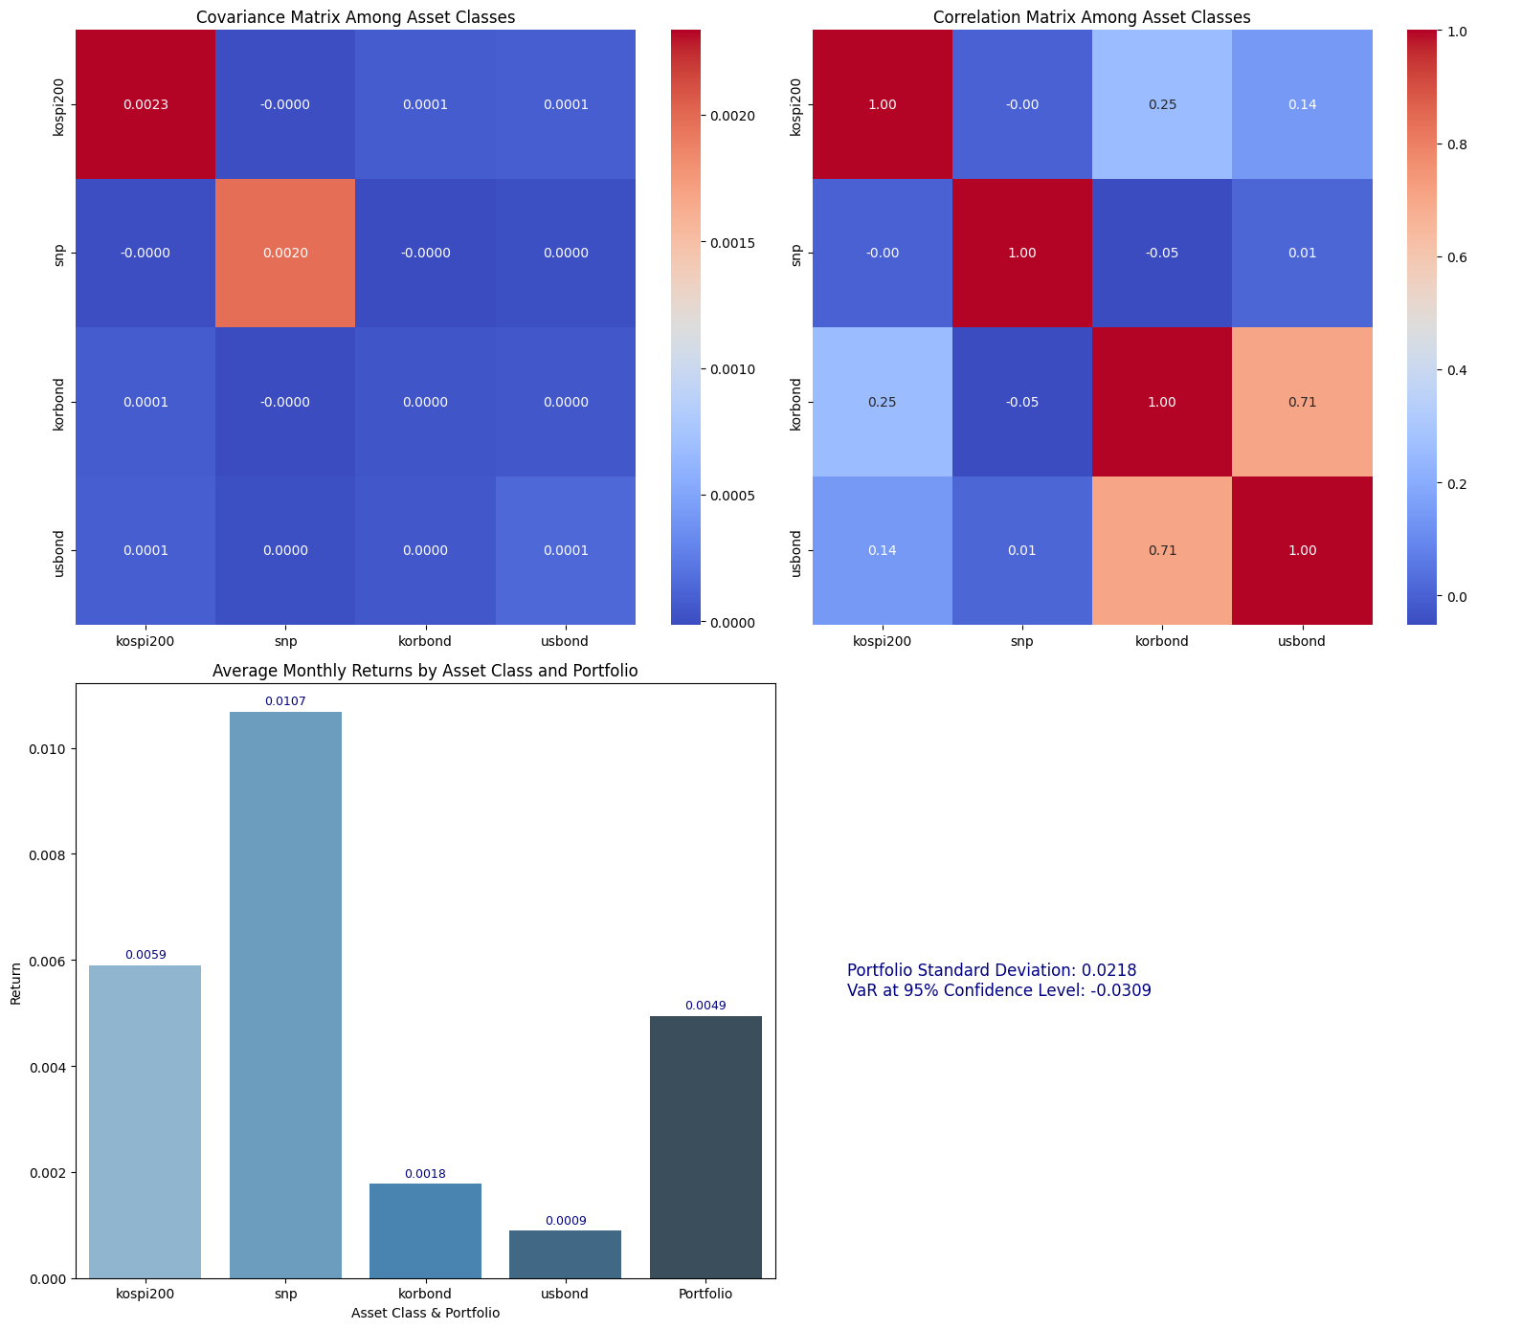
VaR 모델링

Slide 6
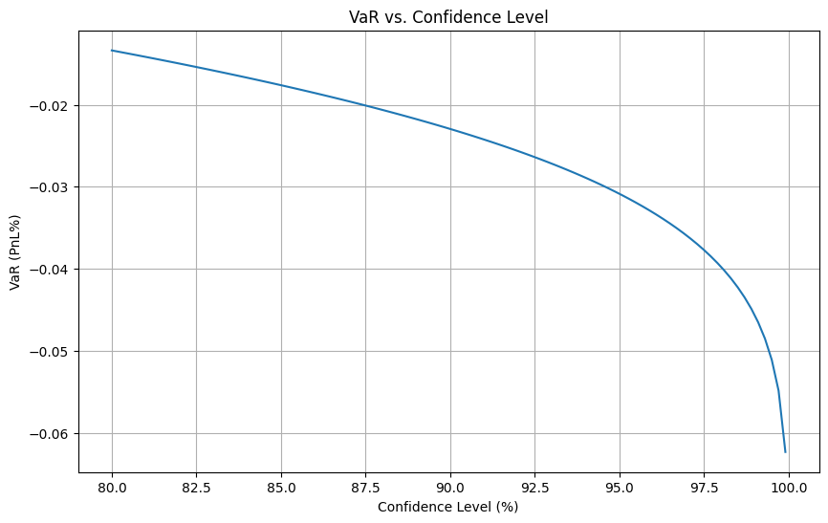
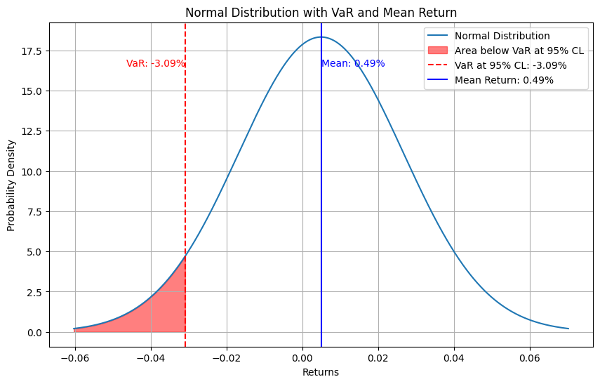
VaR 모델링
‘기준포트폴리오’
국내주식 = 0.4, 국내채권 = 0.2, 해외주식 = 0.2, 해외채권 = 0.2

Slide 7
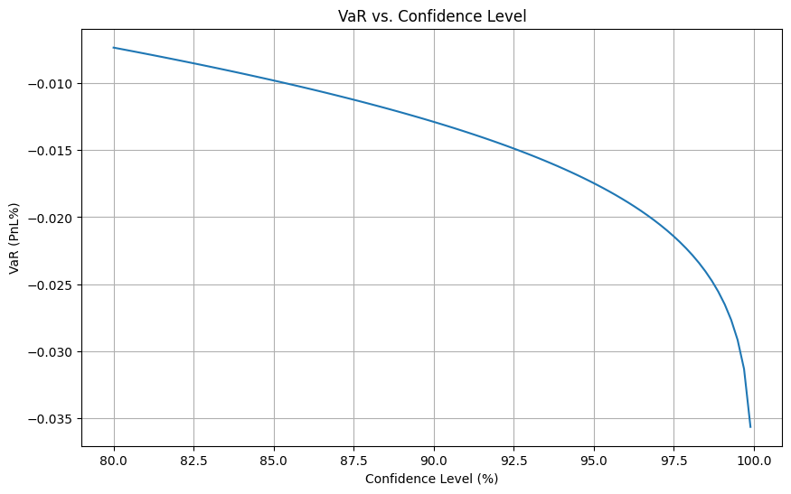
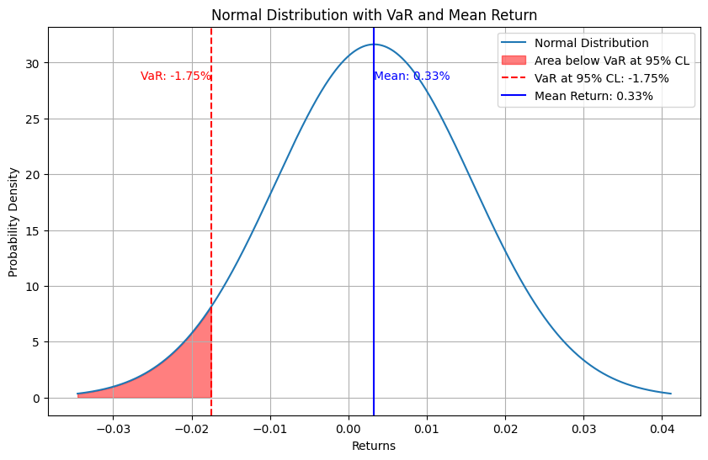
VaR 모델링
‘안전포트폴리오’
국내주식 = 0.2, 해외주식 = 0.1, 국내채권 = 0.467 해외채권 = 0.233

Slide 8
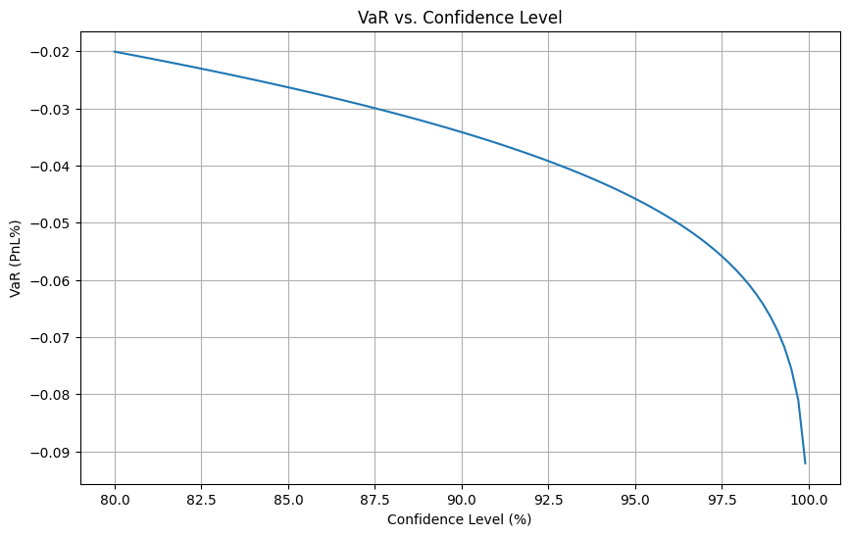
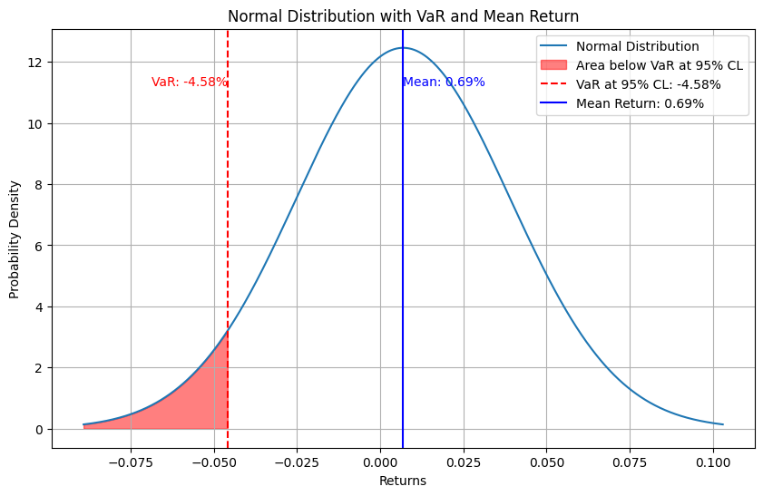
VaR 모델링
‘위험포트폴리오’
국내주식 = 0.6, 해외주식 = 0.3, 국내채권 = 0.0667, 해외채권 = 0.0333

Slide 9
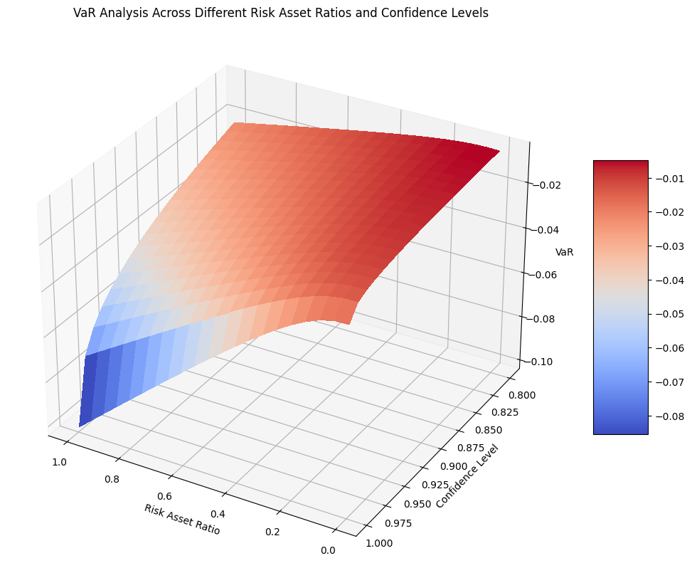
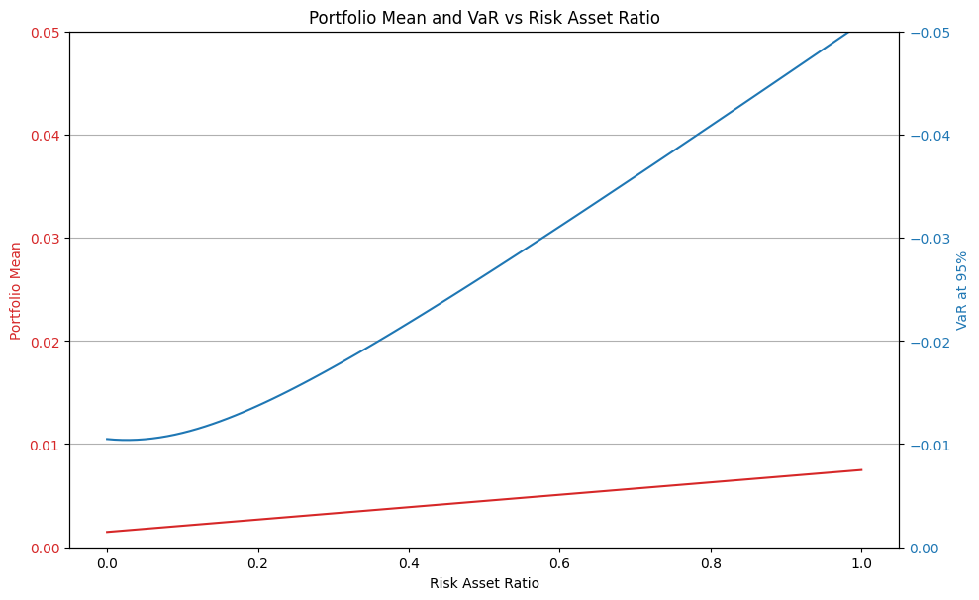
VaR 분석
위험자산군 비중에 따른 수익률과 VaR손실율
신뢰수준과 위험자산비중에 따른 VaR손실율(%)

